Slide 1


Implémentation d’un service de mobilité partagée intelligente
Réalisé par:
Meskine Wassif
Soutenu le 02/07/2017 devant:
Mme Benhlima Laila
M Bah Slimane
Encadré par:
M Bah Slimane

Slide 2

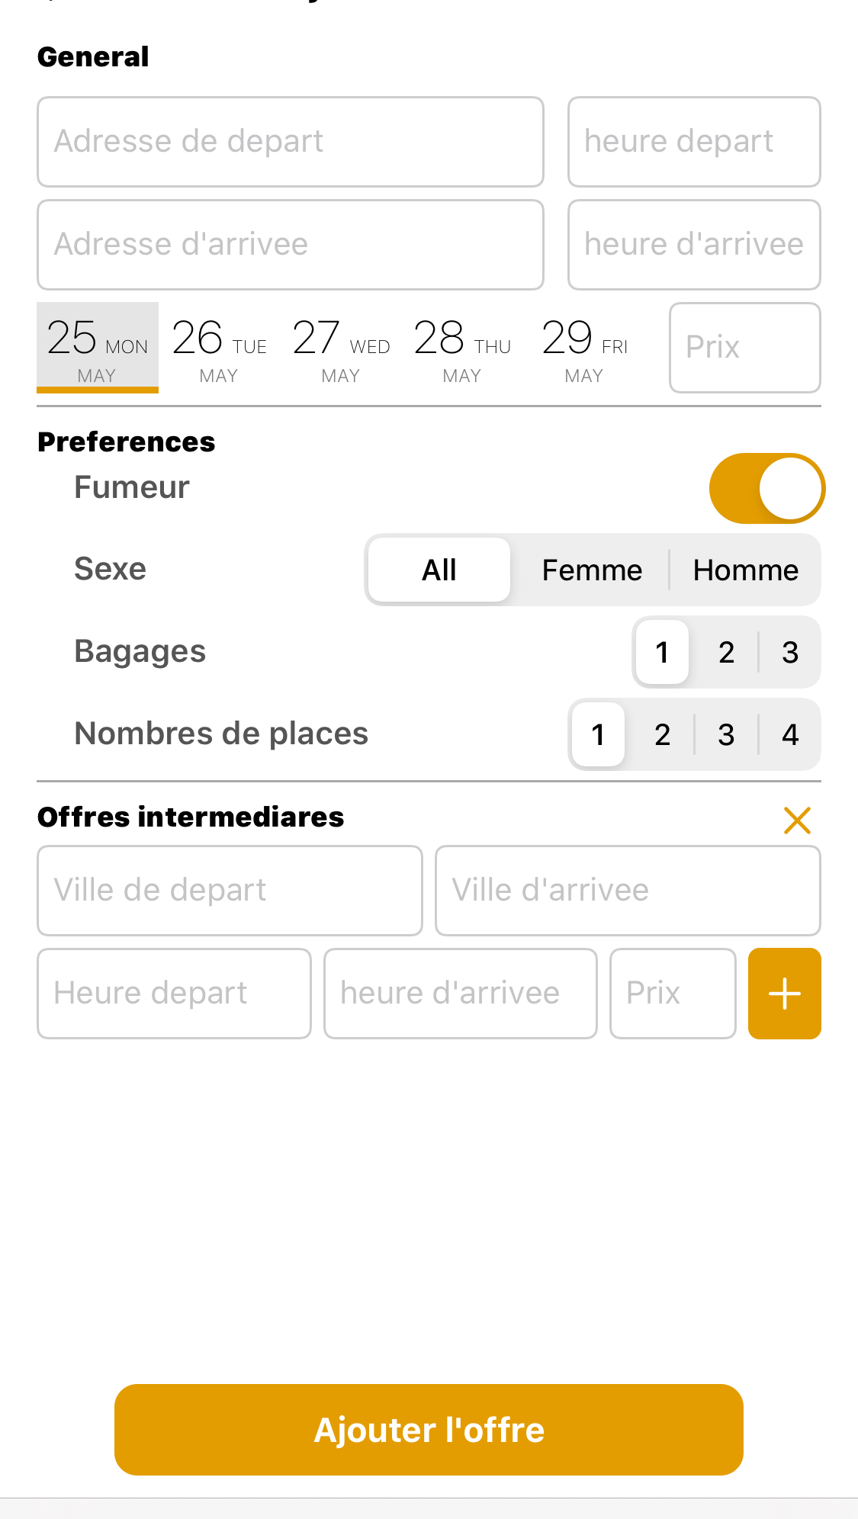
Plan
Définition du projet
Analyse des besoins
Implémentation et tests
Conclusion et perspectives
2

Slide 3
Définition du projet
3

Slide 4
Définition
Définition du projet
1- Contexte
2- Problématique
3- Objectifs
4- Méthodologie de démarche suivie
Utilisation d'une même voiture particulière par plusieurs personnes effectuant le même trajet (notamment afin d'alléger le trafic routier et de partager les frais de transport).
Larousse
Forte augmentation des voitures personnelles
Analyse des besoins
Les transports en commun ne couvrent pas la demande
Implémentation et tests
Voitures, championnes de la pollution
Conclusion et perspectives
4

Slide 5




Définition du projet
1- Contexte
2- Problématique
3- Objectifs
4- Méthodologie de démarche suivie
Les approches classiques se limitent aux offres planifiées
Analyse des besoins
Dépense du déplacement, entretien de plus en plus cher
Implémentation et tests
Les villes s’engorgent, embouteillage et la pollution
Trajets quotidien long, ennuyeux et stressants
Conclusion et perspectives
5

Slide 6



Définition du projet
Le choix entre les trajets planifiés et les trajets instantanés
1- Contexte
2- Problématique
3- Objectifs
4- Méthodologie de démarche suivie
Partage des charges entre plusieurs personnes
Analyse des besoins
Algorithme de jumelage intelligent
Implémentation et tests
Trajets conviviaux avec possibilité de choix des préférences
Conclusion et perspectives
6

Slide 7


Définition du projet
1- Contexte
2- Problématique
3- Objectifs
4- Méthodologie de démarche suivie
Tests
Analyse des besoins
Validation
PRODUCT BACKLOG
Méthodologie agile
Implémentation et tests
Refacotring
Développement de l’itération
SPRINT
Conclusion et perspectives
7

Slide 8
Analyse des besoins
8

Slide 9



Définition du projet
Acteurs
Analyse des besoins
1- Etude fonctionnelle
2- L’algorithme de covoiturage
Implémentation et tests
Conclusion et perspectives
9

Slide 10

Définition du projet
Besoins fonctionnels
Analyse des besoins
1- Etude fonctionnelle
2- L’algorithme de covoiturage
S’inscrire et activer son Compte
Consulter les offres planifiées
Implémentation et tests
Terminer le processus KYC
Conclusion et perspectives
10

Slide 11
Définition du projet
Besoins fonctionnels
Analyse des besoins
{
1- Etude fonctionnelle
2- L’algorithme de covoiturage
Démarrer un trajet instantané
Publier une offre planifiée
{
Demander un covoiturage instantané
Implémentation et tests
Prendre une place en planifié
Consulter l’historiques de ses trajets
Conclusion et perspectives
11

Slide 12
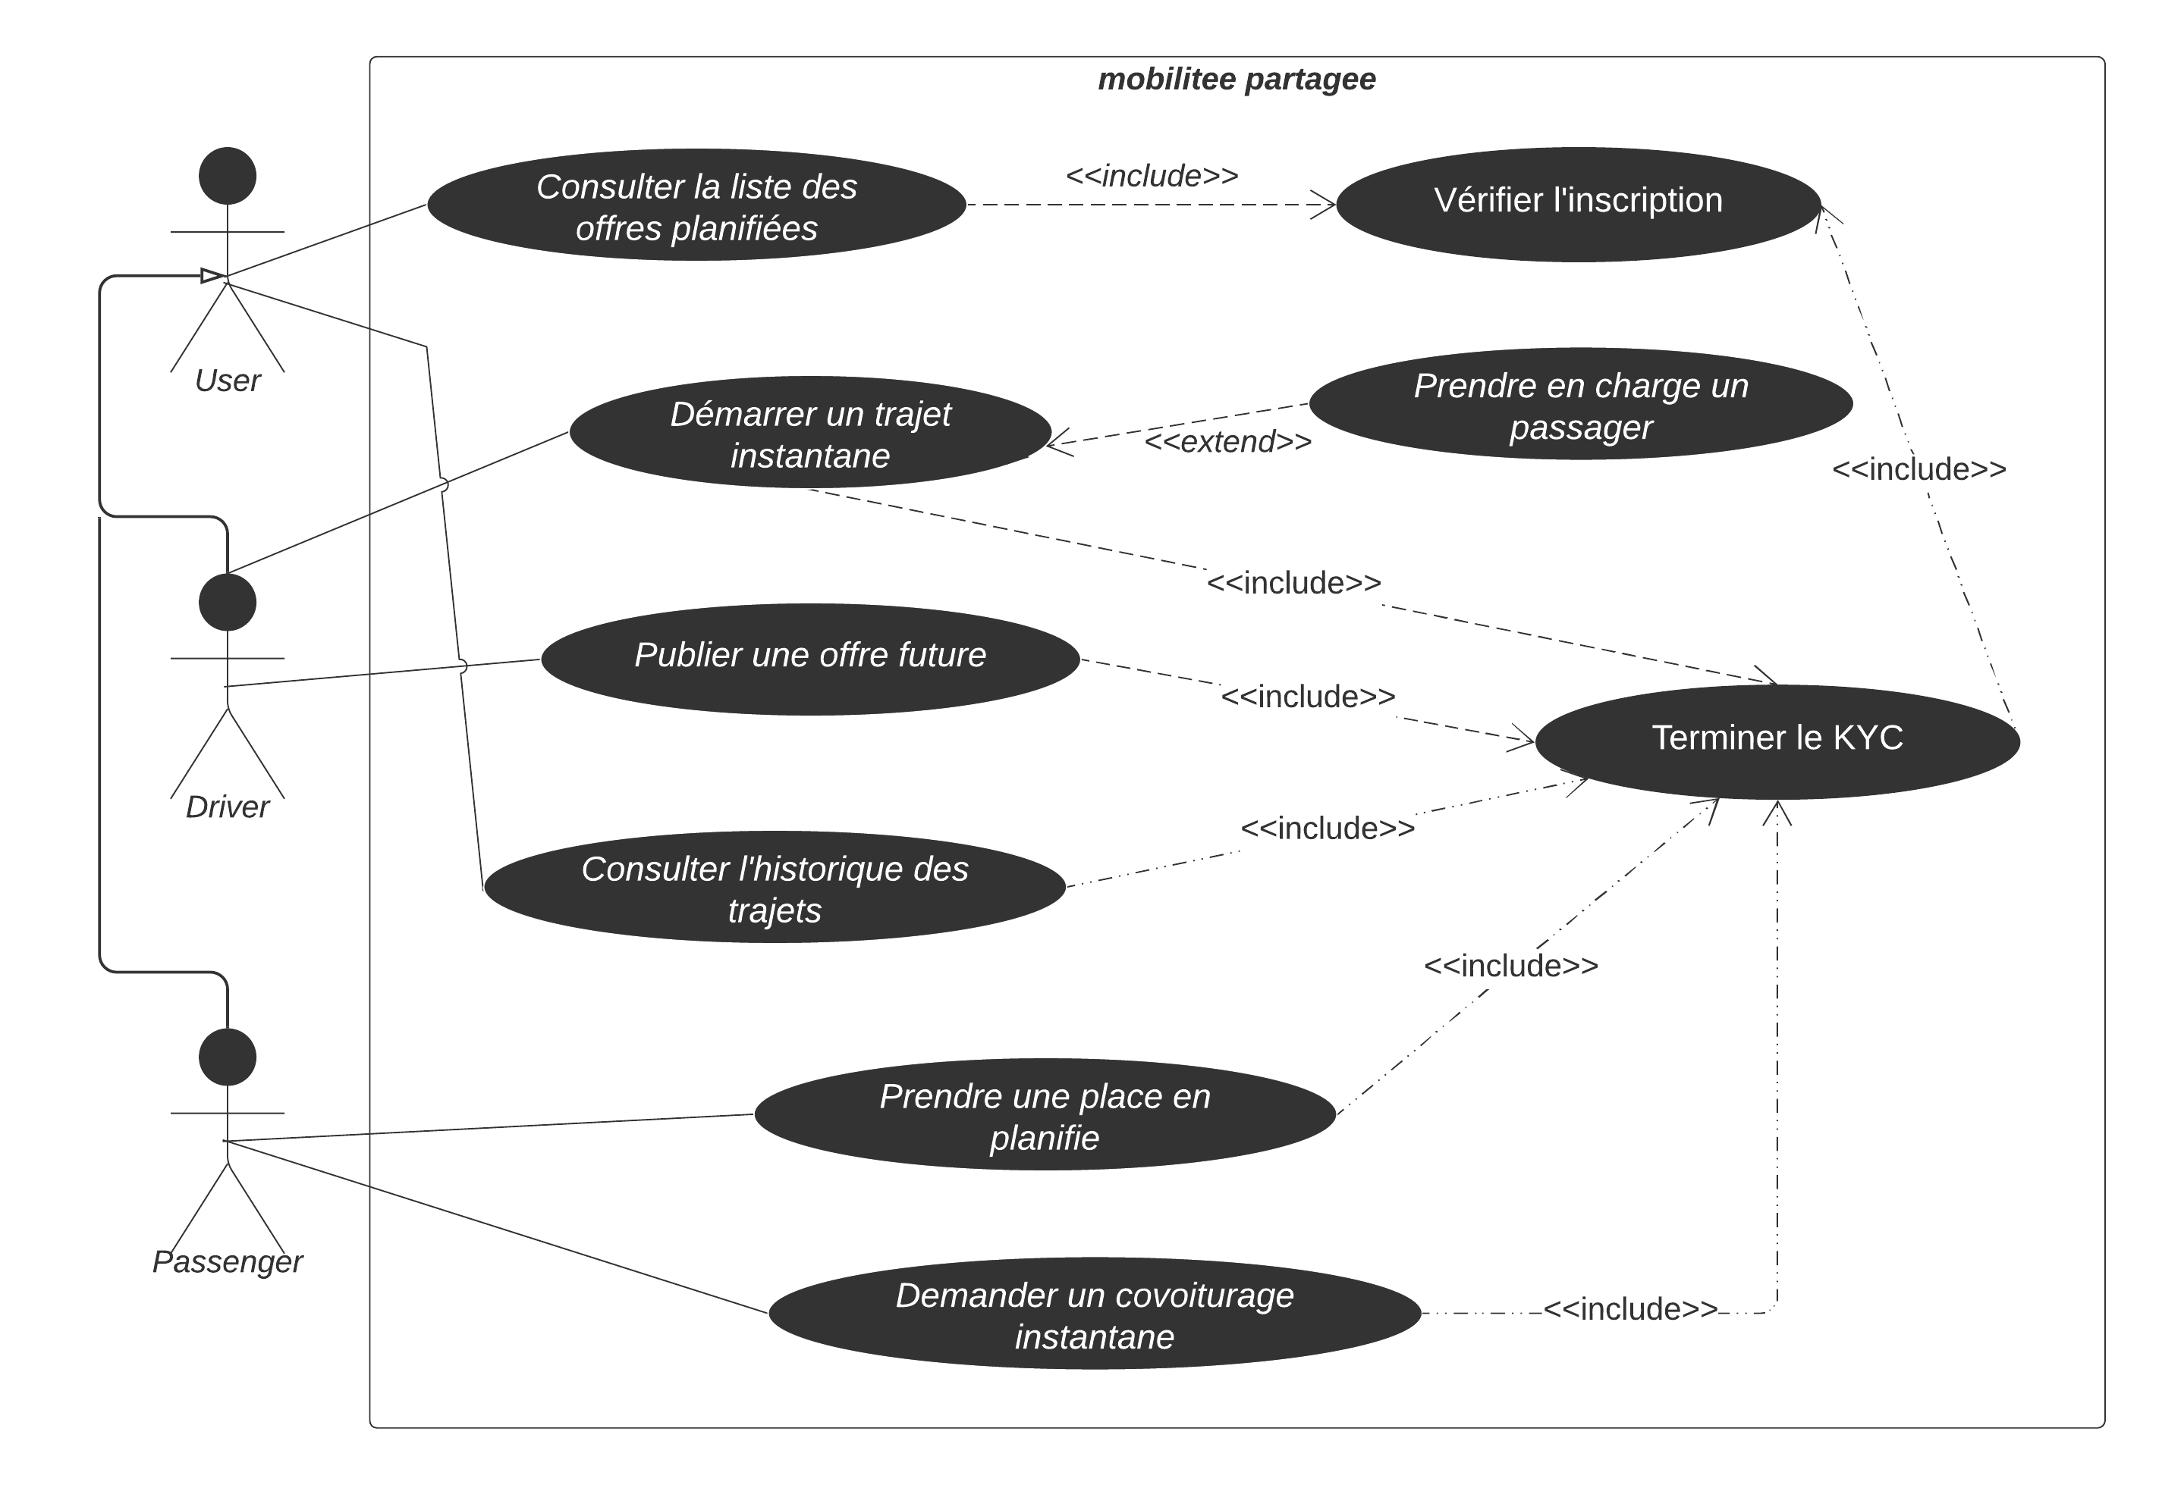
Définition du projet
Besoins fonctionnels
Analyse des besoins
1- Etude fonctionnelle
2- L’algorithme de covoiturage
Implémentation et tests
Conclusion et perspectives
Diagramme de cas d’utilisation
12

Slide 13
Définition du projet
Besoins non fonctionnels
Analyse des besoins
1- Etude fonctionnelle
2- L’algorithme de covoiturage
Performance
Tests
Implémentation et tests
Code bien structuré
Conclusion et perspectives
13

Slide 14
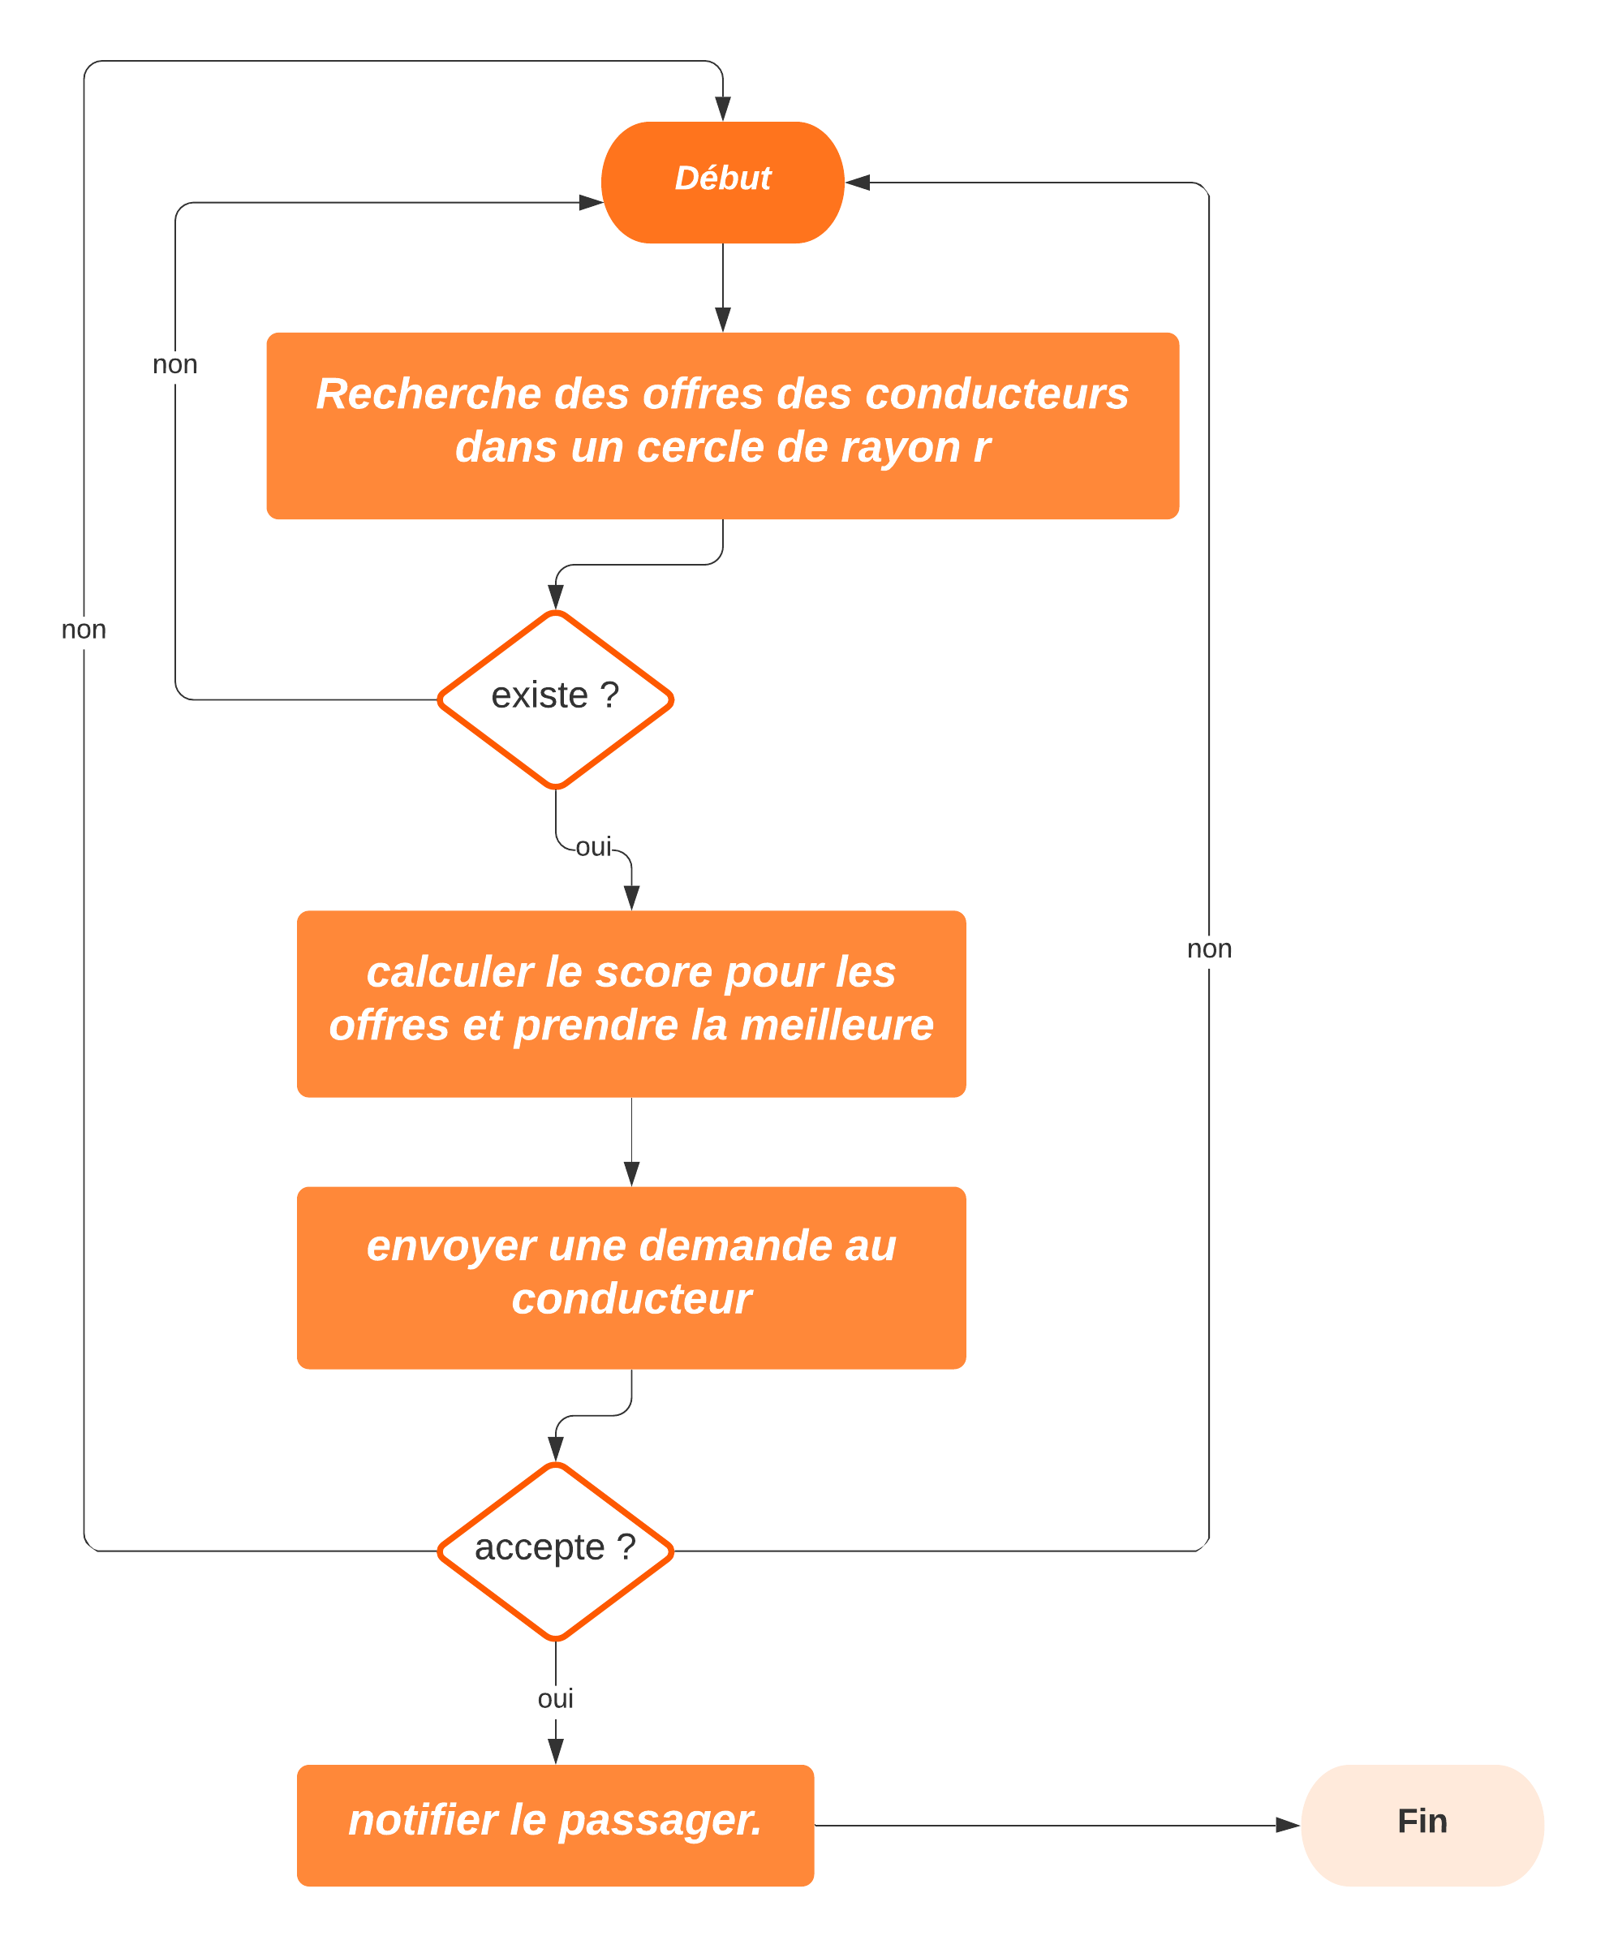
Définition du projet
Analyse des besoins
1- Etude fonctionnelle
2- L’algorithme de covoiturage
Logigramme
Passager enregistre une demande.
Implémentation et tests
Conclusion et perspectives
14

Slide 15
Implémentation et tests
15

Slide 16
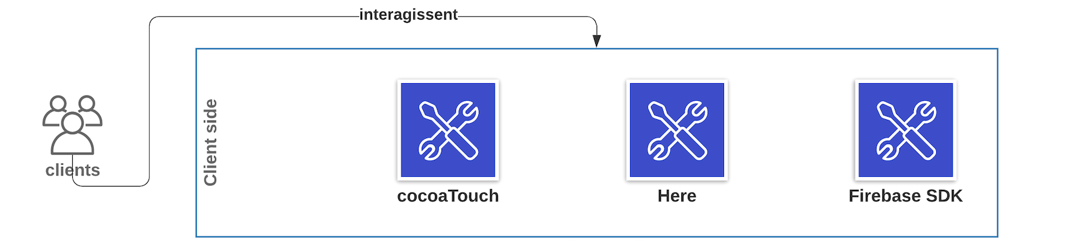
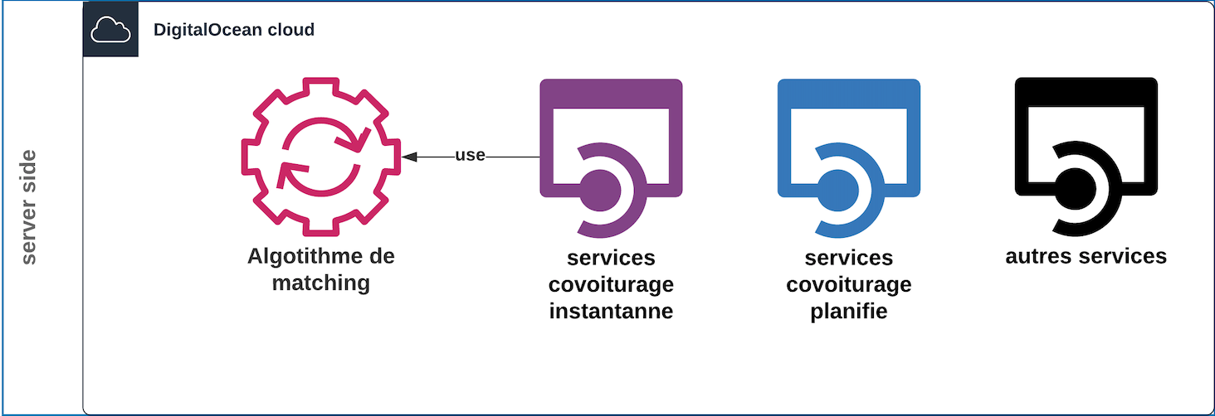

Définition du projet
Analyse des besoins
Implémentation et tests
Architecture globale
1- Architecture
2- Tests
3- Démo
Conclusion et perspectives
16

Slide 17
Définition du projet
Contrôleur
Il récupère et formate les informations du modèle pour les passer à la vue
Analyse des besoins
Interactions utilisateurs
Notifie
Implémentation et tests
Architecture de l’application cliente
1- Architecture
2- Tests
3- Démo
Vue
Model
C’est ce que l’utilisateur voit
Il contient la logique de l’application
Conclusion et perspectives
17

Slide 18
Définition du projet
Contrôleurs avec plus qu’une responsabilité
Analyse des besoins
Code difficile à tester
Implémentation et tests
Difficultés rencontrées
1- Architecture
2- Tests
3- Démo
MVVM
Conclusion et perspectives
18

Slide 19
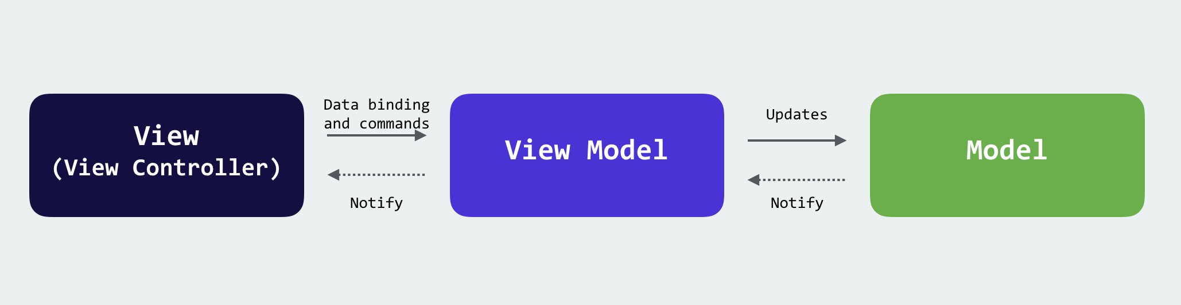
MVVM
Définition du projet
Analyse des besoins
Implémentation et tests
1- Architecture
2- Tests
3- Démo
Conclusion et perspectives
19

Slide 20
Définition du projet
Montrer que notre code fonctionne
Analyse des besoins
Prévenir les bugs et les régressions
Implémentation et tests
Intérêts des tests
1- Architecture
2- Tests
3- Démo
Penser les classes
Offrir une documentation du code
Conclusion et perspectives
20

Slide 21



Définition du projet
Analyse des besoins
Implémentation et tests
Outils pour tester
Xcode
LLDB
1- Architecture
2- Tests
3- Démo
SwiftLint
Conclusion et perspectives
21

Slide 22
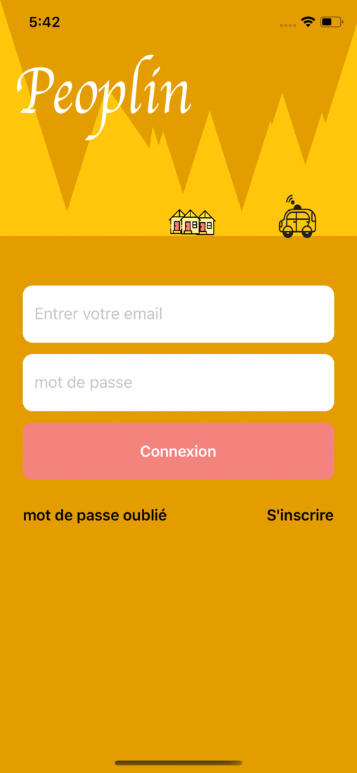
Définition du projet
Analyse des besoins
Implémentation et tests
Démo
Inscription
1- Architecture
2- Tests
3- Démo
Conclusion et perspectives
22

Slide 23
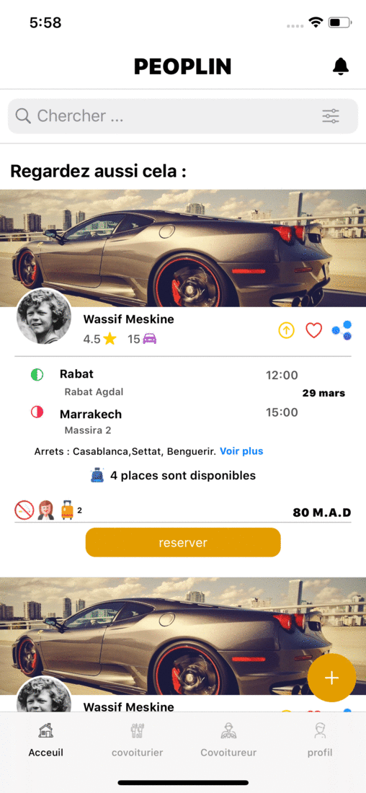
Démo
Définition du projet
Analyse des besoins
Implémentation et tests
Différentes rubriques de l’application
1- Architecture
2- Tests
3- Démo
Conclusion et perspectives
23

Slide 24
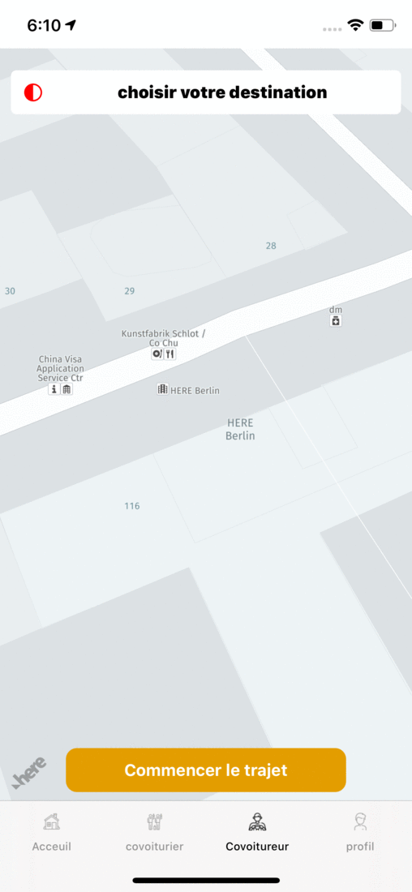
Démo
Définition du projet
Analyse des besoins
Implémentation et tests
Offre de covoiturage
instantané
1- Architecture
2- Tests
3- Démo
Conclusion et perspectives
24

Slide 25
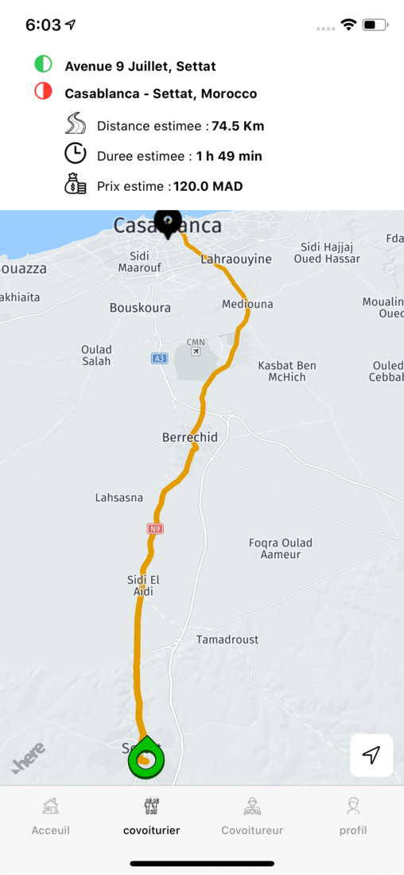
Démo
Définition du projet
Analyse des besoins
Implémentation et tests
Demande de covoiturage
instantané
1- Architecture
2- Tests
3- Démo
Conclusion et perspectives
25

Slide 26
Démo
Définition du projet
Analyse des besoins
Implémentation et tests
Offre de covoiturage
planifié
1- Architecture
2- Tests
3- Démo
Conclusion et perspectives
26

Slide 27
Conclusion et perspectives
27

Slide 28
Définition du projet
Implémenter la plupart des fonctionnalités
Analyse des besoins
Apprendre de nouvelles technologies
Implémentation et tests
Ouverture sur le monde de travail
Conclusion et perspectives
4

Slide 29
Merci

Slide 30
Implémentation d’un service de mobilité partagée intelligente
Réalisé par:
Meskine Wassif
Soutenu le 02/07/2017 devant:
Mme Benhlima Laila
M Bah Slimane
Encadré par:
M Bah Slimane

